Slide 1
TdF-kennissessie: de Rotterdamse aanpak voor deelmobiliteit
16-juni-2020

Slide 2
Agenda
Welkom, voorstellen en webinar-etiquetten (15:00 uur)
Leidraad gemeentelijk deelfietsbeleid (15:15 uur)
De Rotterdamse aanpak deel 1 (15:30 uur)
  Grip op voertuigen
  Vergunningenstelsel
  Vragen en discussie
De Rotterdamse aanpak deel 2 (16:00 uur)
  Monitoring
  SVZ en voortgang
  Vragen en discussie
Einde (16:30 uur

Slide 3


Slide 4
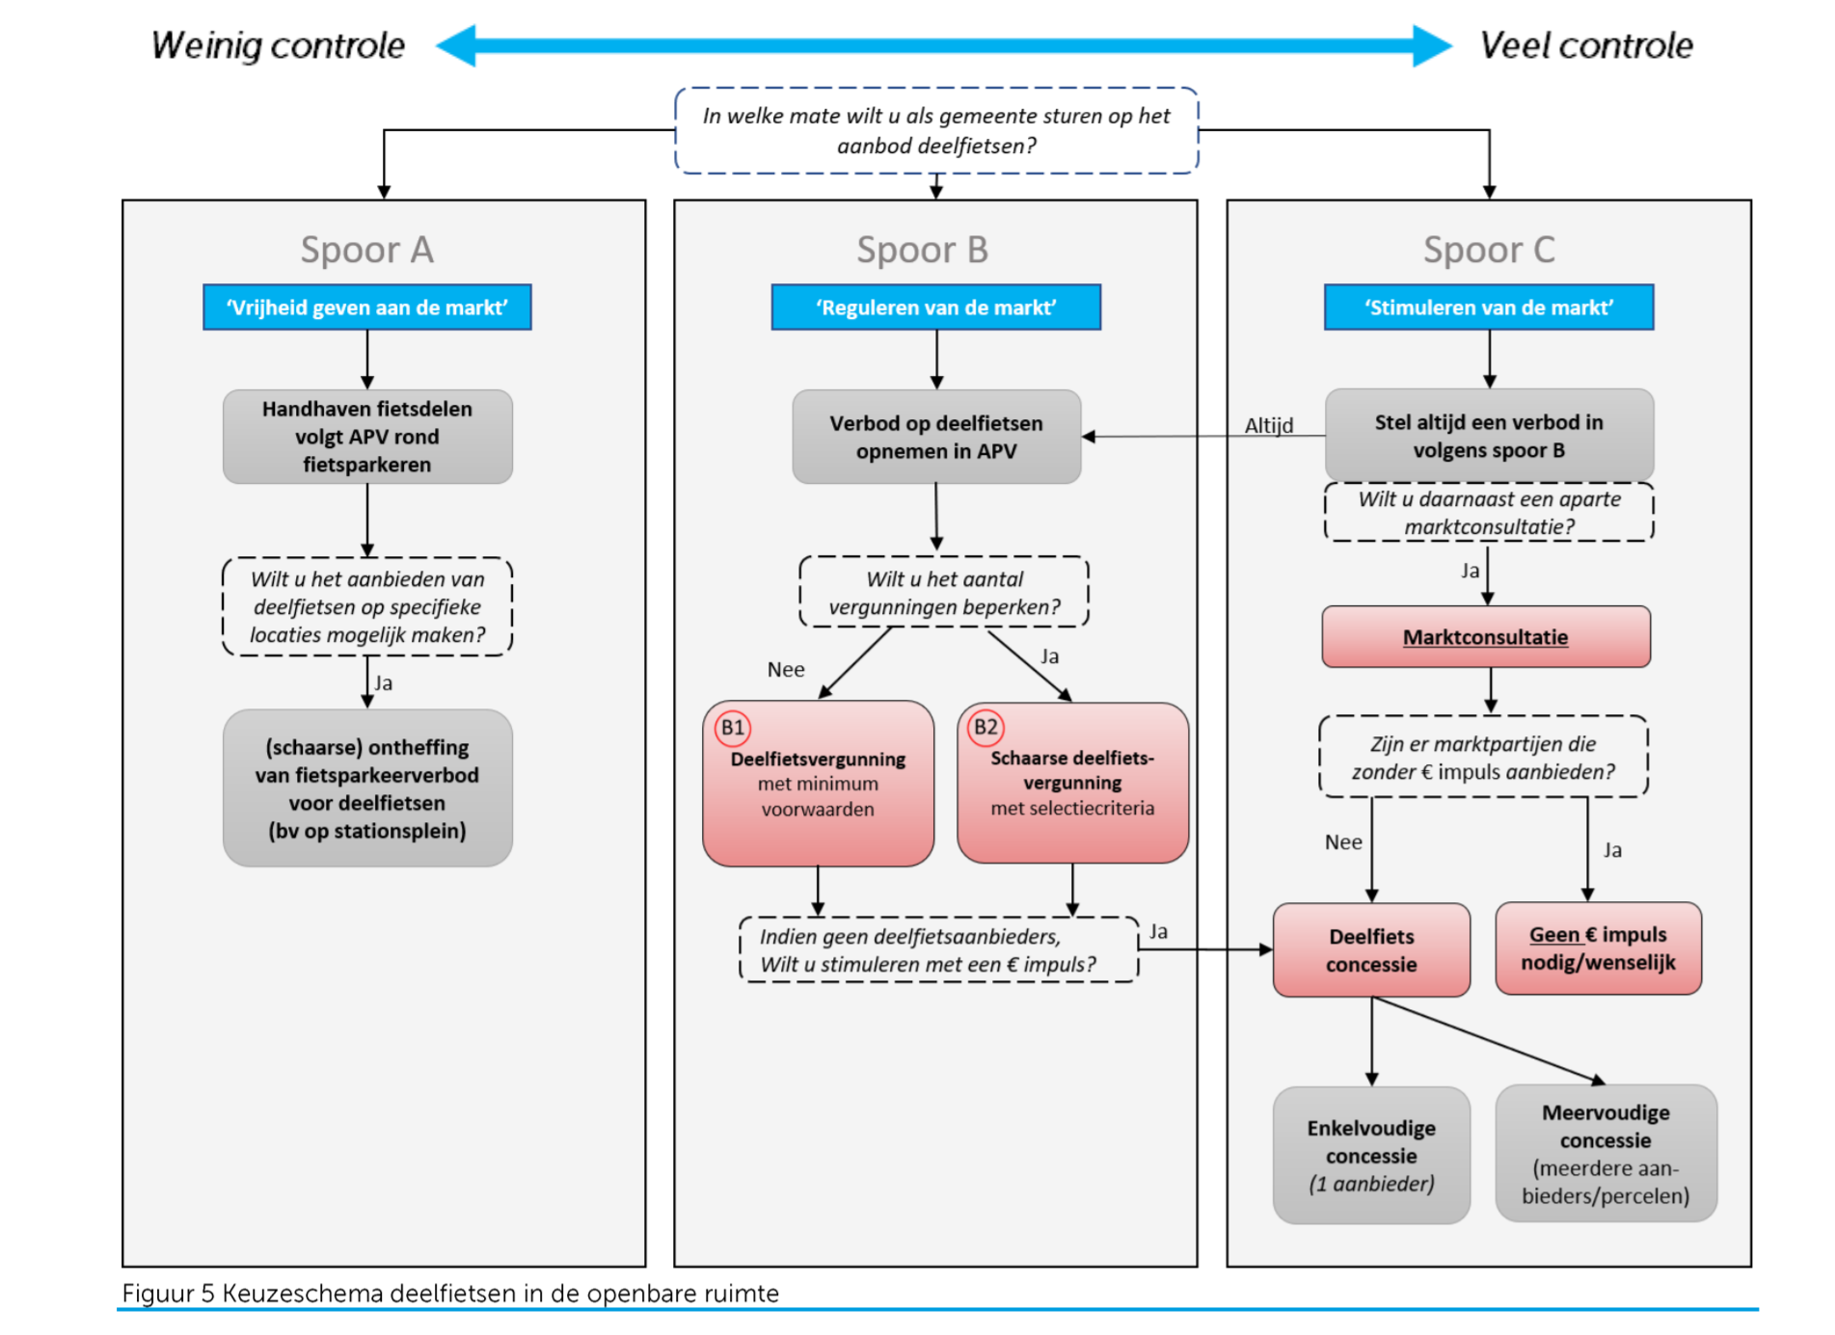

Slide 5
Plafonds: aantal aanbieders/fietsen
Vrijheid voor de markt (vrijwillige afspraken)
Reguleren (APV-verbod tenzij)
  Vergunning met minimum voorwaarden
  Schaarse vergunning met selectie-criteria
    Eén aanbieder
    Max aantal aanbieders
    Max aantal voertuigen
Stimuleren van de markt
    Enkelvoudige concessie
    Meervoudige concessie
onbeperkt
Mogelijke voordelen:
Druk op de ruimte
Gebruikersvriendelijk (tenzij)
Zekerheid voor aanbieder
Lagere exploitatie-kosten
Makkelijker voor gemeente
Mogelijke nadelen:
Minder concurrentie
(Inter)nationale formules

Slide 6
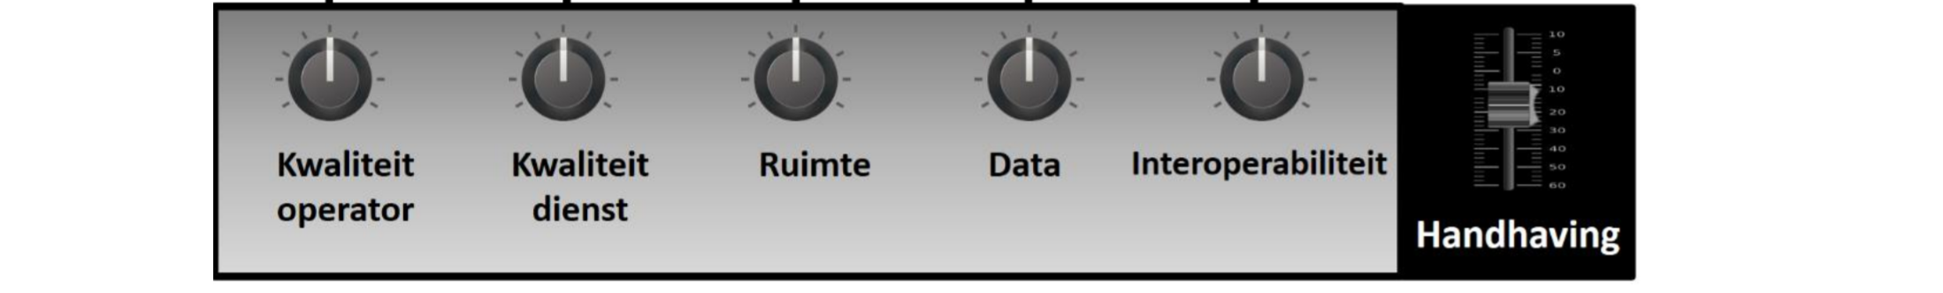

Voorschriften/eisen
Spoor B: een duidelijke relatie met het belang dat men in de APV wil beschermen:
  Voorkomen overlast
  Uiterlijk aanzien
  Veiligheid van het publiek
  Doorstroming verkeer
Type eisen
Minimum voorwaarden
Voorschriften tijdens looptijd
Selectiecriteria
Ruimtegebruik, foutparkeren
Aandachtpunten
Beperk administratie
Ga niet op stoel ondernemer zitten
Prestatie-eisen

Slide 7
Voorbeelden prestatie-eisen
Aantal ritten per fiets per dag
Aantal fietsen langer dan x dagen ongebruikt
Minimaal aanbod
Max aantal overtredingen
Differentiëren?
Naar gebied (centrum/buitenwijk)
Naar type voertuig
Stad | Gebruik per fiets per dag
Brisbane | 0,2
Melbourne | 0,3
Brussel | 0,82
Londen | 2,5
Parijs | 3,9
Antwerpen | 4
Lyon | 4,7
Barcelona | 5,6

Slide 8
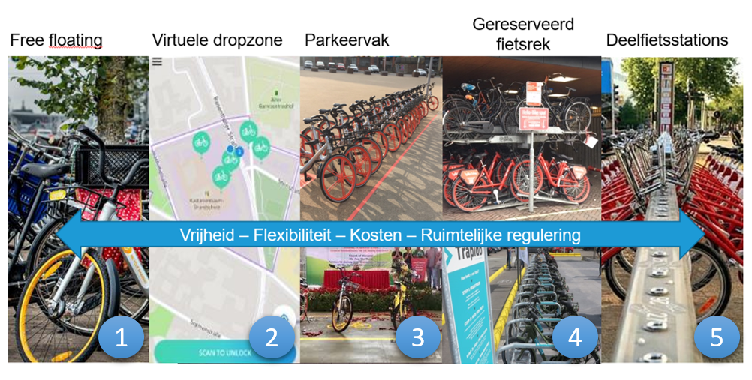
Ruimtelijke inpassing uitgifte

Slide 9
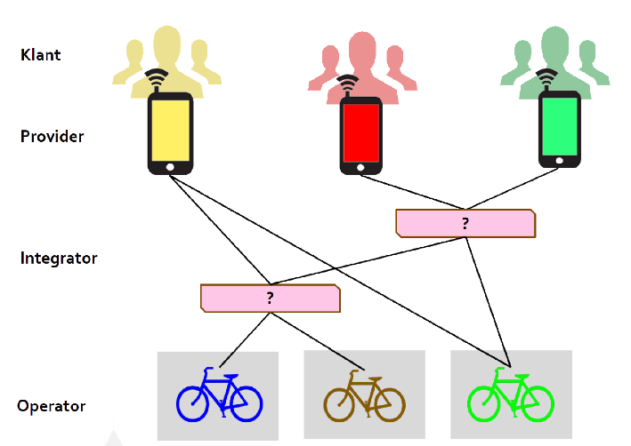
Interoperabiliteit
Openbike: 11 aanbieders (jan 2018)
  Info over aanbod delen
  Volledig Maas
TOMP-api
Voordeel voor grote aanbieders?
Best ingewikkeld oa kosten
Nog niet uitgekristalliseerd

